Slide 1
第二单元 中国古代政治家
第4课 “千古一帝”秦始皇
课标要求
简述秦始皇兼并六国、建立中央专制集权国家的主要史实，评价秦始皇的历史功过。

Slide 2
内容索引
自主学习 基础知识 —— 把握教材知识体系
史料实证 深化探究 —— 理解重要史料史论
反馈训练 随堂巩固 —— 会做题才是硬道理

Slide 3
自主学习 基础知识
—— 把握教材知识体系

Slide 4
一、并吞六国
1.条件
(1)必然性：战国时期，各诸侯国割据混战，严重阻碍 发展，
统一成为时代的呼声。
(2)可能性：① 变法，使秦国实力大增，为兼并六国奠定了坚实基础。②嬴政掌权后锐意进取，善于用人，广招贤良。
2.过程：从公元前230年至前221年，相继兼并韩、赵、魏、楚、燕、齐六国，在中国历史上第一次建立起 的大一统帝国。
社会经济
商鞅
中央集权
重点精讲

Slide 5
重点精讲
秦统一的意义
标志着中国进入“大一统”政治时代，
中国历史上第一个统一的疆域辽阔的封建国家正式形成，具有划时代的历史意义。
政治上结束分裂割据局面，国家走向统一；
经济上有利于社会经济的恢复与发展；
有利于人民生活的安定和加强民族交流融合。

Slide 6
二、(君主专制中央集权)制度创建
1.皇帝制度：为自己选择了“ ”名号，“朕”成为皇帝的专称，
为皇帝专用品，以显皇权至高无上。
2.政治制度：在中央设三公九卿，在地方推行郡县制。
3.经济制度
(1)下诏“使黔首自实田”，按亩征税，使 合法化，奖励移民垦荒。
(2)统一货币和 ，密切了各地区间的经济联系。
皇帝
玉玺
土地私有制
度量衡

Slide 7
[课中思想题]
请联系春秋战国以来使用铁器、牛耕以及土地私有化和个体经济发展的时代潮流，评价这一举措的性质和历史影响。
春秋战国时期，铁器和牛耕的推广提高生产力，为人们垦荒提供了可能。
土地的私有化过程着井田制的瓦解过程。
私田主人为了增加土地收入，改变剥削方式，客观上改变双方身份的作用。
这时，劳动者转变为(地主土地私有制下)农民，而私田主人逐渐转化为地主，劳动者交出的产品就是地租，这种剥削方式就是地主土地所有制的剥削方式。
性质：“使黔首自实田”是地主土地所有制性质的改革。
历史影响：这一政策顺应了历史的潮流，促进了生产力的发展。
“汉承秦制”后，出现了小农经济发展的黄金时期。

Slide 8
三、缔造统一大帝国(奠定中国的基本疆域)
1.军事上
(1)命蒙恬 ，收复河南地，重设九原郡，修筑长城。
(2)平服岭南，设立 、象郡、南海三郡。
2.交通上
(1)修建通往西南地区的“ ”，加强了对该地区的控制。
(2)修筑 、直道，建立起以 为中心的水陆交通网。
(3)统一车辆形制。
(4)拆除原六国所设 、堡垒，使车辆在全国通行无阻。
北击匈奴
桂林
五尺道
驰道
咸阳
路障

Slide 9
3.文化上：“书同文字”， 成为全国通行字体，后出现了隶书，有利于推行政令、发展经济和文化认同。
小篆
历史评价
重点精讲

Slide 10
历史评价
如何认识秦始皇修筑长城？
(1)积极：一定程度上抵御了外敌入侵；保障了沿边人民的生产生活；
世界建筑奇迹之一；中华民族的象征。
(2)消极：加重了人民的负担，暴政的表现，激化了社会矛盾。

Slide 11
重点精讲
1.为何说丞相等三公的设置加强了专制集权？
丞相、太尉、御史大夫三者之间各自分权，互不统属，对皇帝负责，由皇帝任命，使军政大权都集中于皇帝手中。
2.秦始皇以小篆通行全国，对中华文明发展产生的影响
使汉字的笔画和结构得以定型，奠定了汉字方块形的基础，标志着汉字的统一。从此奠定了中华民族文化统一的基础，促进了经济文化的交流与发展和中华民族及中华文明的进步与发展。

Slide 12
四、勤政与暴行
1.功绩
(1)统一中国，建立了中国历史上第一个中央集权的大一统帝国。
(2)统一后，他在政治、经济、文化各领域确立起一整套先进的制度、规范，奠定了 国家的基本格局，为此后2 000多年的历史开辟了新的发展方向。
(3)他勤于政务，富有实干精神，是具有高度行政能力的政治家。
2.过失
(1)“ ”是对文化的摧残，在政治生活中造成恶劣影响。
(2)滥用民力，赋敛沉重，刑罚严酷，给人民带来苦难和负担。
统一多民族
焚书坑儒
重点精讲

Slide 13
重点精讲
评价历史人物要以历史人物的活动为依据，根据他们的活动对历史发展的作用来一分为二地评价，切不可以偏概全。
要做到：(1)准确地把握历史人物活动的内容；
(2)站在客观公正的立场上考虑当时历史环境下人物的活动；
(3)运用正确的历史观来审视历史人物。

Slide 14
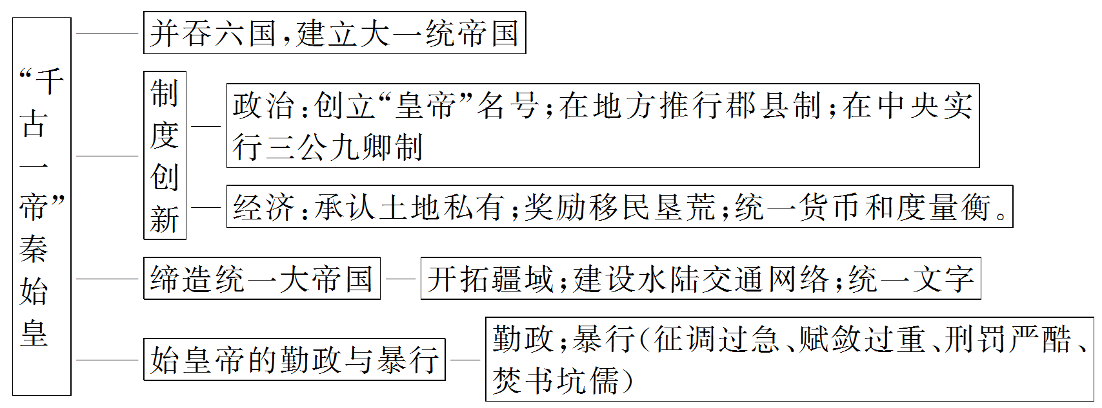
知识图示

Slide 15
史料实证 深化探究
—— 理解重要史料史论

Slide 16
主题一 秦朝的统一
史料 秦军扫六合得天下一统，兵威之猛世所罕见，无论哪个将领指挥大军，都可打出辉煌的战绩。
问题思考
秦军能一再大捷并最终一统天下的有利条件有哪些？(见报纸)
提示 商鞅变法使秦国的综合国力在六国中最强大是根本条件；
嬴政具有雄才大略，用人唯才，采用远交近攻的正确决策等也加快了统一进程；
顺应了民意，得道者多助。
提示

Slide 17
主题二 秦朝制度的创建
探究点1 郡县制的建立
史料 周朝实行分封制，诸侯们对周王室除了有纳贡、服役和保卫的义务外，还在封地内享有行政权、司法权和军事指挥权。宗法制与周礼遭到破坏后，王室就失去控制各诸侯的力量，走向灭亡。秦统一后实行郡县制，郡县官吏的任免权操纵在皇帝手中，“有罪得以黜，有能得以赏”，从根本上消除了地方与中央的对立，将地方的权力都集中在中央。
问题思考:(1)西周和秦朝各推行怎样的地方行政制度？二者的演变体现出怎样的政治发展趋势？
提示 制度：分封制、郡县制。趋势：由地方分权趋向于中央集权。

Slide 18
(2)与分封制相比，为何郡县制有利于中央集权？
提示 分封制下诸侯在政治、经济、军事等方面有极大自主权，爵位世袭，极易形成割据、混战局面。
郡县制下，郡县长官由皇帝任免，有任期限制，大权在于中央，有利于中央对地方的控制和管理。
提示

Slide 19
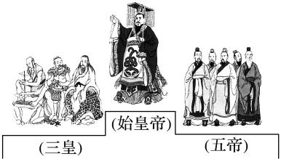
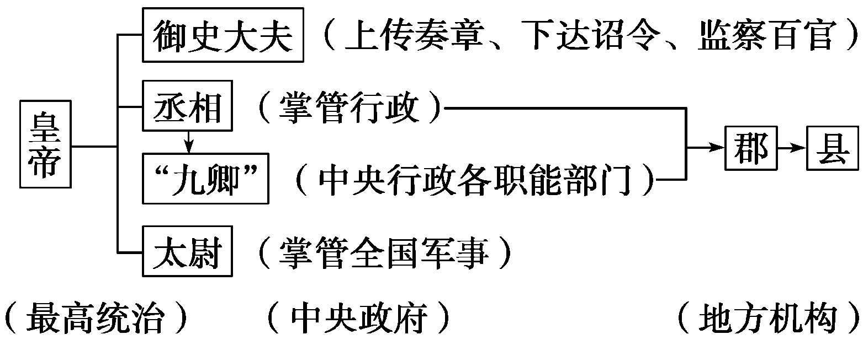
探究点2 确立专制主义中央集权
史料
问题思考
(1)结合史料说一说秦始皇创立的中央集权制度包含的主要内容。
提示 内容：皇帝制度、三公九卿制、郡县制度、官吏选拔制度等。

Slide 20
(2)由史料信息说一说秦政府各职能机构之间权力运行体现的原则与作用。
提示 原则：以皇权至高无上为核心，体现了中央集权、皇权专制、官员间分权制衡等原则。
作用：加强了中央集权，巩固了统一局面，对后世产生了深远影响。
提示

Slide 21
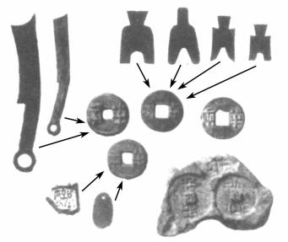
主题三 秦朝维护“大一统”的措施
史料 一法度衡石丈尺，车同轨，书同文字。
——(西汉)司马迁：《史记·秦始皇本纪》
秦统一货币

Slide 22
问题思考
(1)史料涉及到哪些有利于“大一统”局面的现象？
提示 现象：在全国统一货币、文字、度量衡、车轨等的标准、形式。
(2)结合所学说一说秦始皇采取上述措施的原因及意义。
提示 原因：货币、文字、度量衡标准的多样性现实不利于政令的畅通与各地之间的交流，不利于巩固统一局面。
意义：有利于各地经济文化的交流与发展，
有利于巩固统一及共同文化、习俗等的形成。
提示

Slide 23
主题四 秦始皇的评价
史料 2010年3月，百度贴吧秦始皇吧发起了“自己心目中的秦始皇”的讨论。下面是几位网民的观点和看法：
观点一
君临天下 世间孤独

Slide 24
观点二
始皇帝首先一点，在统一文字、度量衡上的功劳，才是真正对中华民族思想意识上的第一次统一。作一个假设，如果始皇帝没有这些政策，只怕现在还没有汉族，取而代之的是秦、晋、燕、齐、楚五族。
观点三
如果你们换成是生活在他统治的年代，估计你们都会刺杀他，都会造反。什么叫天下皆叛之？张良长的像个女人，身子单薄的很，都有胆要杀他。刘邦连街上流氓也不算，最多算乡间土流氓，不是也提三尺剑造反了。

Slide 25
问题思考
(1)概括说明以上网民分别从哪几个角度评价了秦始皇？
提示 评价角度：统一全国，创立制度；统一度量衡和文字等有利于统一多民族国家的形成；暴政引发农民起义，导致亡国。
(2)很多历史人物都具有多面性，说一说自己对秦始皇的观点。
提示 观点
创建制度——智慧的君主；全面统一——远见的君主；焚书酷刑——残暴的君主；大兴土木——贪婪的君主。
提示

Slide 26
反馈训练 随堂巩固
—— 会做题才是硬道理

Slide 27
1.秦王嬴政继位时，统一的条件基本成熟，表现在
①社会经济持续发展，民族地域之间联系加强
②长期战乱，统一成为人心所向
③商鞅变法比较彻底，秦国实力增强
④齐、楚等六国出现政治危机
A.①②③ B.②③④
C.①③④ D.①②③④
√
解析 秦国实现统一的条件包括商鞅变法奠定的基础、各地联系逐渐加强、人民渴望统一等，齐、楚等六国并未出现政治危机。故选A。
1
2
3
4
5
6
解析
答案

Slide 28
2.秦王嬴政发动的兼并战争
①实现了国家的统一 ②为强大的中央集权国家的建立提供了前提
③顺应了人民的愿望 ④符合历史发展的潮流
A.①②③ B.②③④
C.①③④ D.①②③④
√
解析 秦国通过兼并战争，灭掉六国，实现了国家的统一，为中央集权制度的建立奠定了基础，适应了人民渴望统一的要求，符合历史发展的潮流。
1
2
3
4
5
6
解析
答案

Slide 29
3.秦始皇统一国家后采取一系列措施巩固国家统一，其中最有利于消除地方与中央对立的举措是
A.设置丞相、太尉、御史大夫
B.实行分封制
C.实行郡县制、统一度量衡
D.修筑以咸阳为中心的水陆交通
√
解析 题中涉及的是地方与中央，A项属于中央机构与此无关，B项分封制与秦朝无关，D项可以促进交流，有利于控制地方，但不是最主要的。C项则从经济和政治两方面来体现，最有利于解决中央与地方的对立。
1
2
3
4
5
6
解析
答案

Slide 30
4.在评论秦朝灭亡时，历史学家张岂之说：“秦始皇忘记了最主要的事：民心和民力。”最能论证此观点的是
A.称皇帝、制《秦律》
B.置三公、行郡县
C.焚书坑儒、筑长城
D.统一文字、平百越
√
解析 “焚书坑儒”失去了民心，“筑长城”滥用了民力，这些导致了秦朝的灭亡。
1
2
3
4
5
6
解析
答案

Slide 31
5.易中天在《帝国的终结》中说：“秦，虽死犹存，它亡得悲壮。”从政治上看“秦，虽死犹存”主要是指
A.统一度量衡、货币
B.开创皇帝制度
C.中央建立三公九卿制
D.建立统一国家和中央集权制
√
解析 之所以说“秦，虽死犹存”，关键是结合秦朝的历史贡献来看，尤其是秦朝建立了统一多民族的国家以及开创的一系列封建专制主义中央集权制度，为后世奠定了基础。
1
2
3
4
5
6
解析
答案

Slide 32
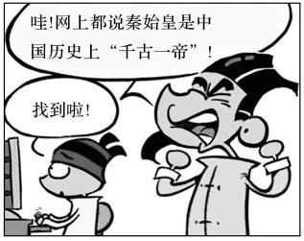
6.下列秦始皇所做的贡献中，你认为最大的是什么？说一说理由。
(1)统一货币、度量衡、文字。
答案 有利于经济文化的交流，促进了民族融合，巩固了统一；
1
2
3
4
5
6
解析
答案

Slide 33
解析 从对中国历史的长远发展看，秦始皇所做的这几件事的影响都非常深远，只不过角度不同而已，故此题无固定答案。解答时，任选一项即可，但应陈述理由。
1
2
3
4
5
6

Slide 34
(2)建立封建专制主义中央集权制度。
答案 对我国的中央和地方行政制度影响深远；
(3)开凿灵渠和修筑长城。
答案 体现了我国劳动人民的勤劳和智慧，是中华民族的象征；
(4)结束诸侯割据纷争的局面，实现统一。
答案 开创了我国第一个统一的多民族的封建国家。
1
2
3
4
5
6
答案

Slide 35
本课结束

